Slide 1
Recursos de información en Deportes
UMH. Master Universitario en Rendimiento Deportivo y Salud Curso 2012-2013

Slide 2
BASES DE DATOS

Slide 3
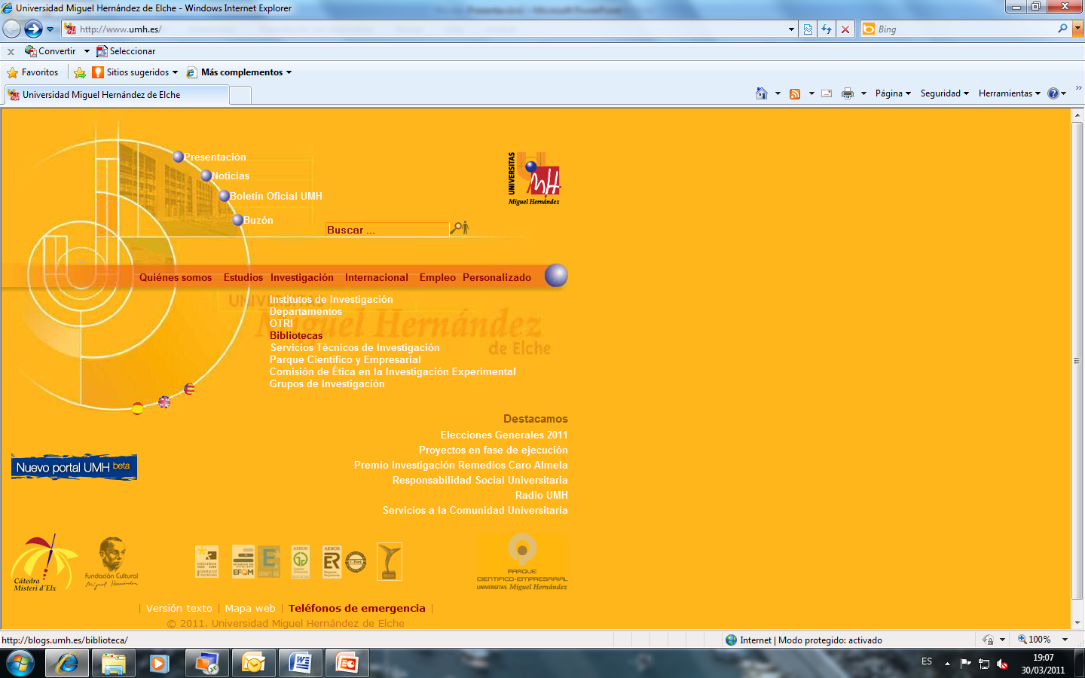
ACCESO:

Slide 4
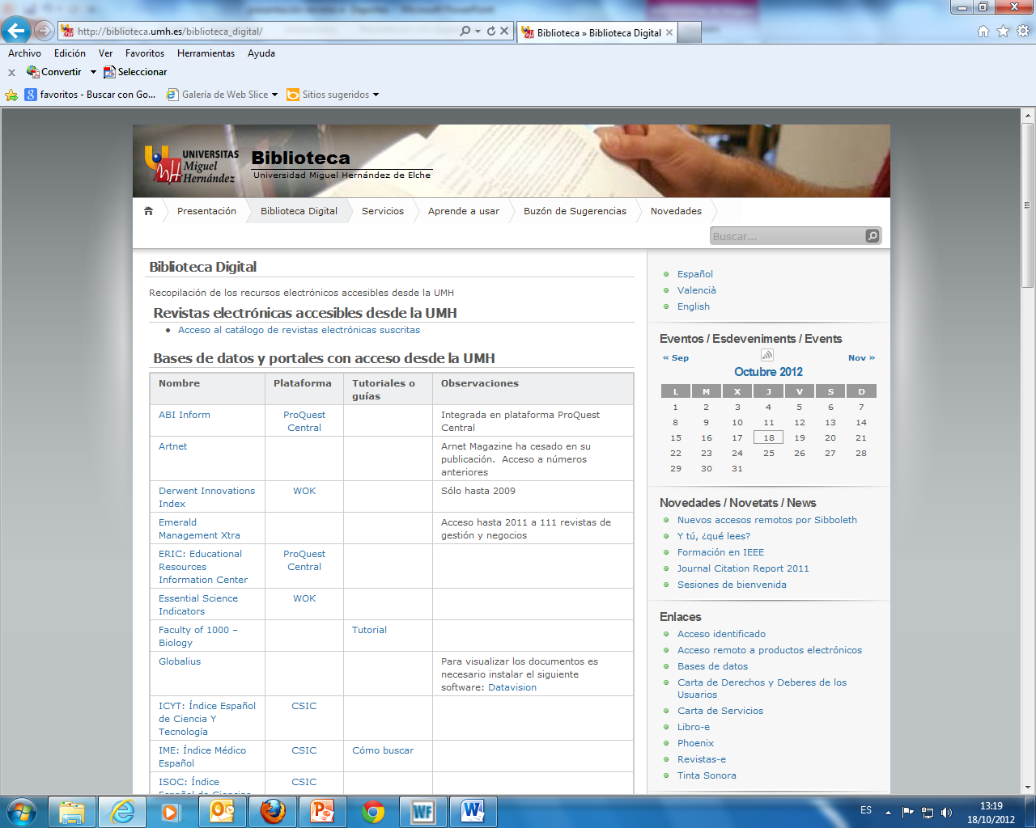
Acceso también desde Biblioteca Digital

Slide 5
Elegir la base de datos y la plataforma de nuestro interés
Base de datos Plataformas
IME CSIC
ISOC OVID
MEDLINE Sciverse
PsycoINFO ProQuest Central
PSycoDoc
Psyco Articles
Science Direct
SCOPUS
Springer
ERIC

Slide 6
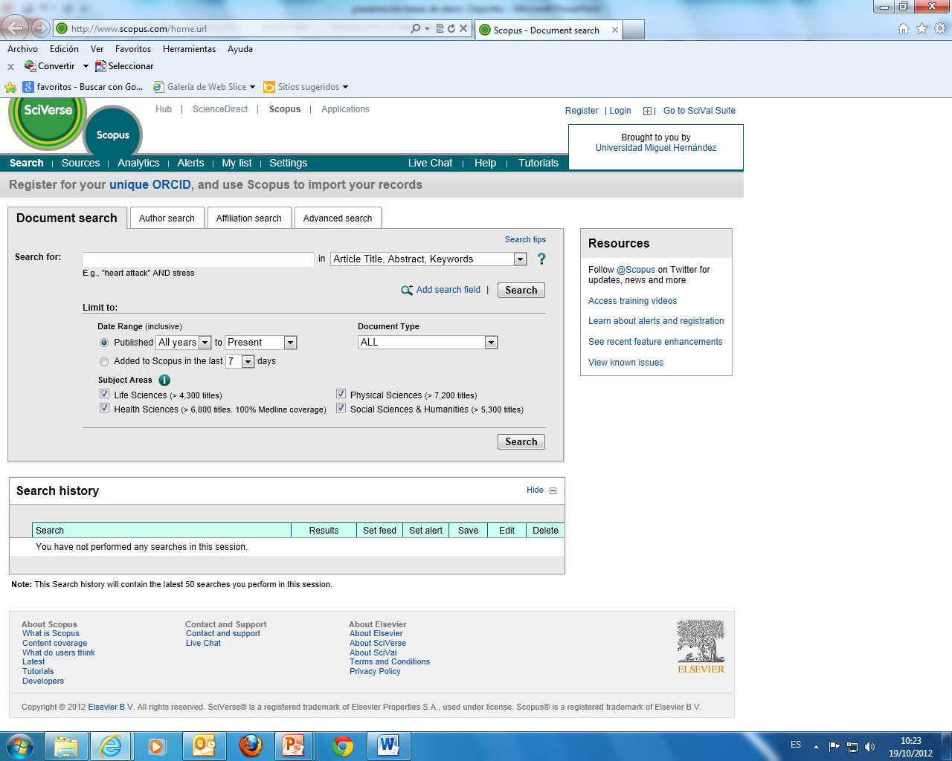
SCOPUS

Slide 7
SCOPUS: a través de SciverSe Campos temáticos de Scopus:Ciencias Sociales, Psicología, Economía, Ciencias, Medicina Cobertura cronológica: Desde 1966
¿Qué es SciVerse Scopus?
La base de datos más grande de resúmenes y citas de documentos de investigación revisados por expertos y fuentes web de calidad.
Más de 18.000 títulos de más de 5.000 editores internacionales de todo el mundo.
Más de 43 millones de registros, 23 millones de patentes de 5 oficinas de patentes de todo el mundo.
Sciverse Scopus ofrece también una total integración de la web científica en sus resultados de búsqueda con: 435 millones de páginas web científicas.

Slide 8
SCOPUS
Amplitud de la cobertura a través de las áreas temáticas
Más de 18.500 títulos en Scopus, que pueden encontrarse en más de un área temática
Ciencias Sociales 6.250
Psicología
Economía
Comercio
Accidentes y Salud
etc.,
Ciencias de la Salud 5.950
(100% Medline)
Enfermería
Odontología
etc.,
Ciencias Físicas 5.300
Química
Física
Ingeniería
etc.,
Ciencias de la Vida 3.700
Neurociencia
Farmacología

Slide 9
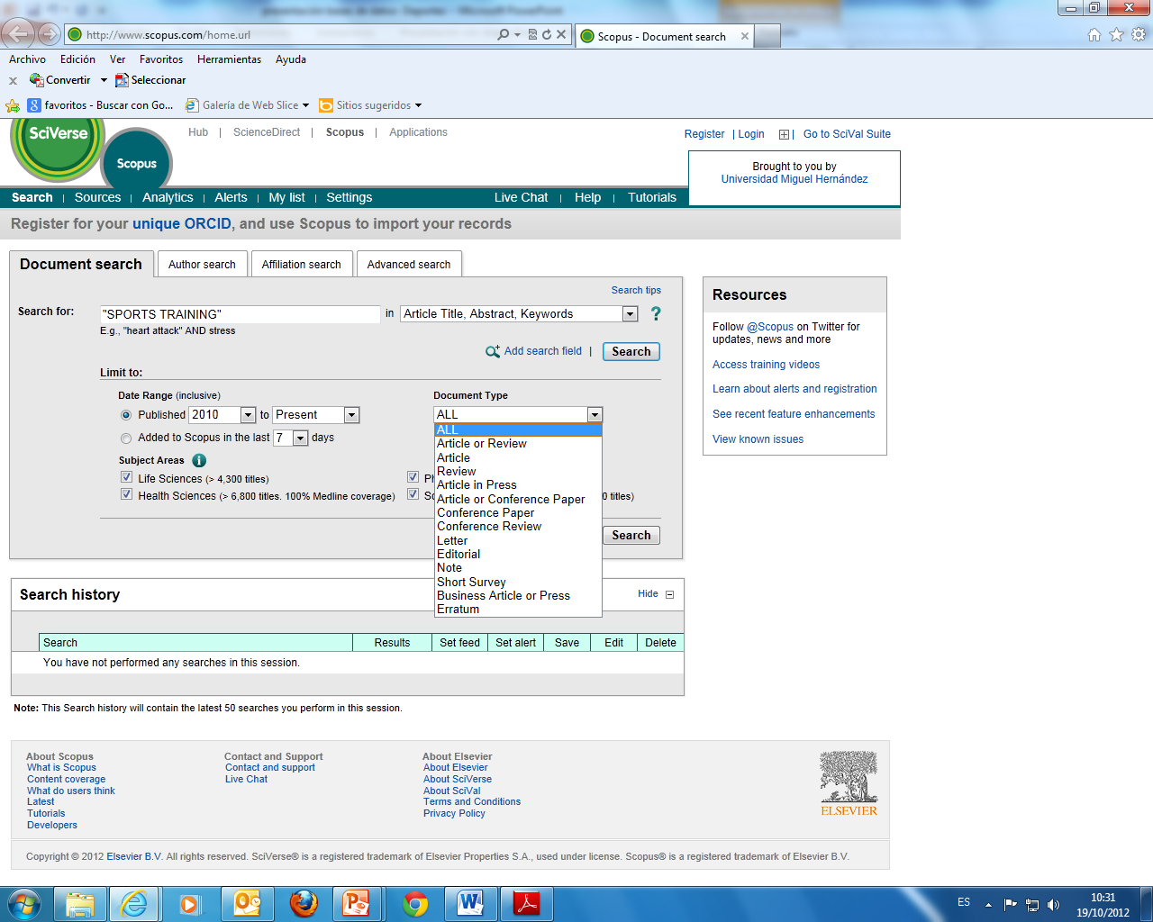
Búsqueda de documentos: Es la opción de búsqueda recomendada para la mayor parte de los usuarios Les permite añadir múltiples términos de búsqueda, elegir un operador booleano y especificar el campo que se desea buscar. Les permite delimitar su búsqueda por año de publicación, área temática de la publicación y/o tipo de documento
.

Slide 10
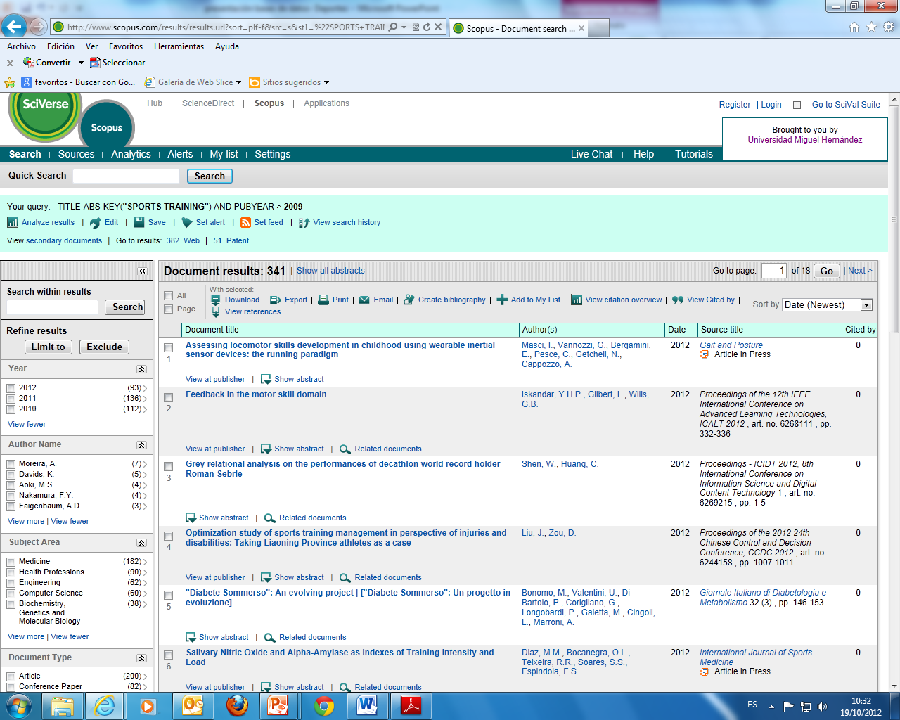
Resultados: podemos seguir acotando (año, tipo de documento, área temática …)

Slide 11
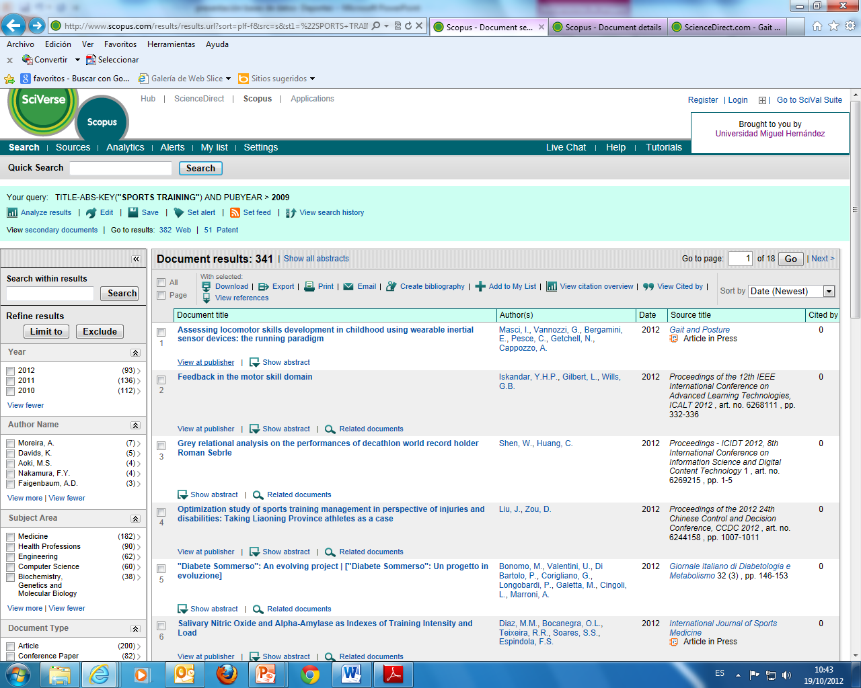
Acceso al texto completo /resúmenes. Envío de resultados, alertas

Slide 12
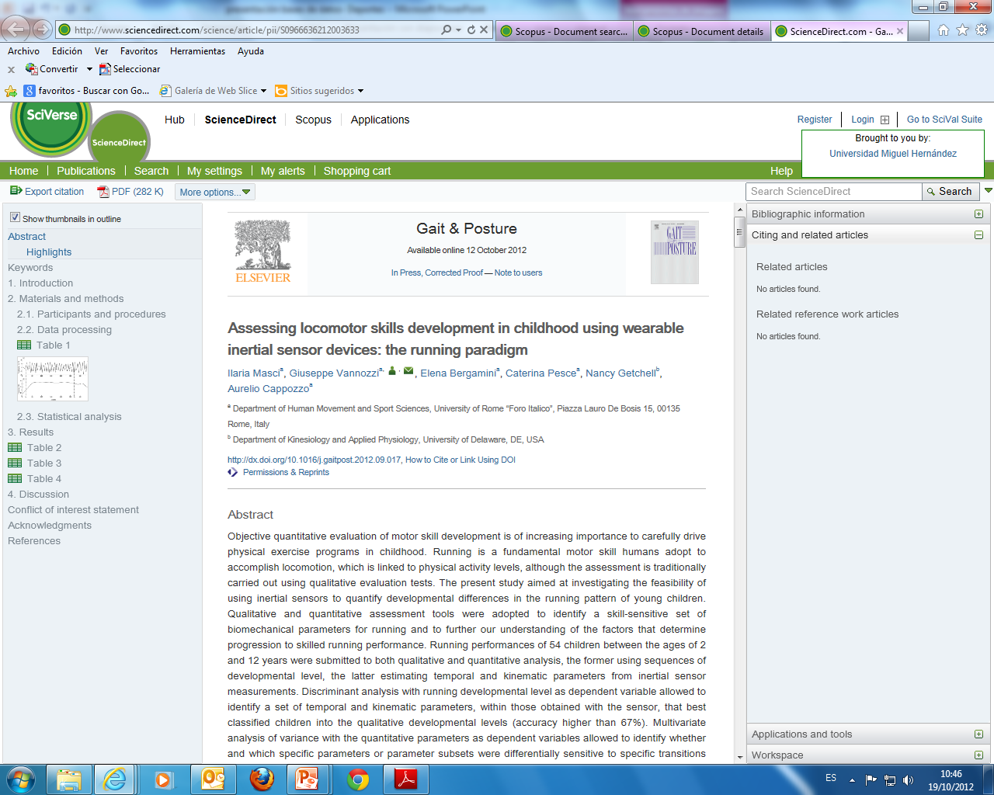
Texto completo

Slide 13
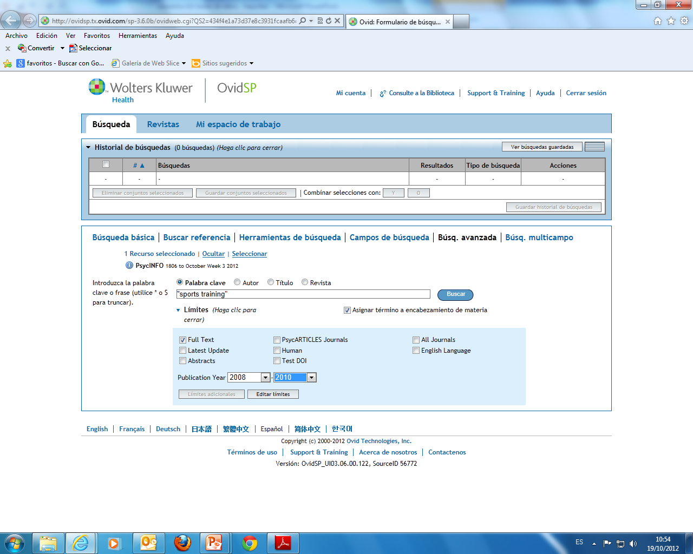
PsycoInfo: búsqueda por palabra clave, acotando años y por texto completo

Slide 14
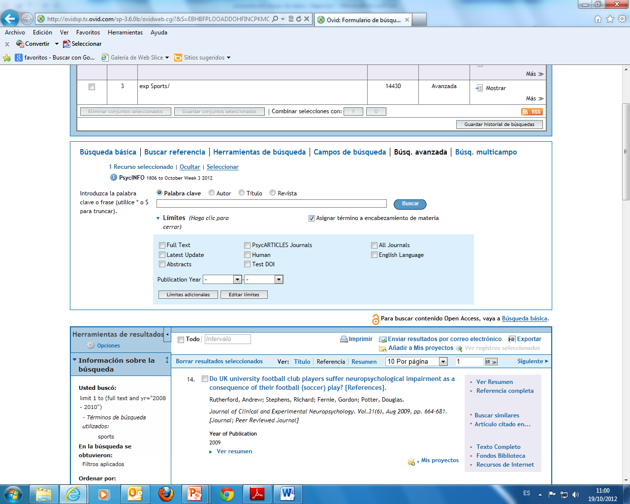
Resultados: exportarlos, guardarlos, visualizarlos

Slide 15
Gracias por vuestra atención
Biblioteca de la UMH. Campus de Elche
Curso 2012-2013

